Slide 1
NEUROANATOMÍA
Alejandro Urbina Sánchez

Slide 2
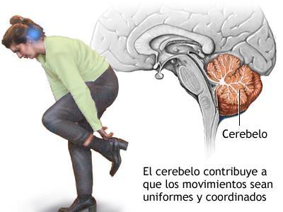
Cerebelo

Slide 4
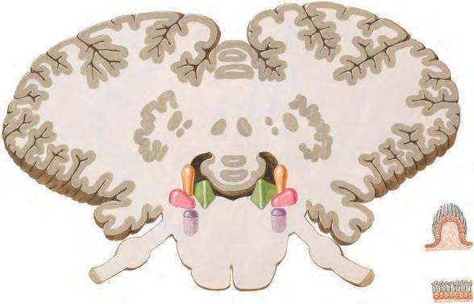

Slide 6
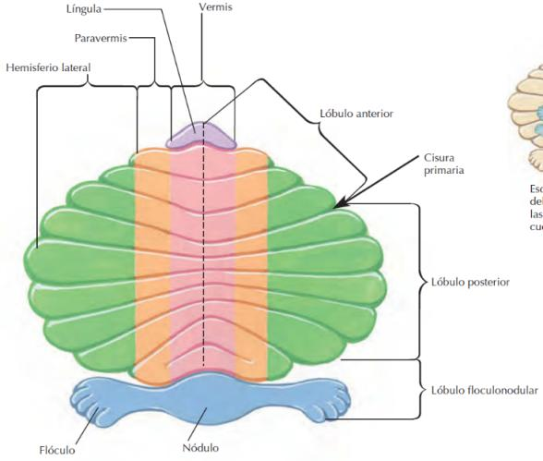

Slide 9
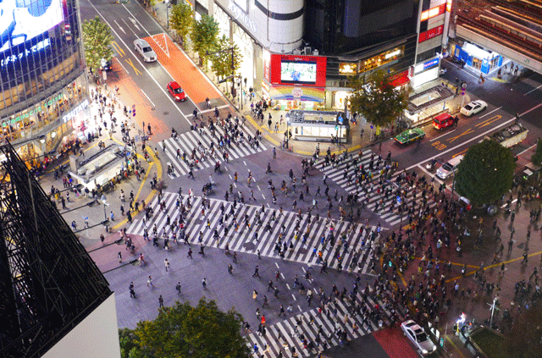
Notes:
Información grande:
Propioceptiva: No chocar unos con otros. No consciente, no tiene que llegar a la corteza para dar eferencias.
Fibras hacia la corteza (cerebelo – corticales) para regular las respuestas motoras. (Cortar papel).
Fibras para mover los ojos (coordina parte vestibular – con movimientos oculares).
Los signos más característicos del trastorno cerebeloso son la hipotonía (reducción en el tono muscular) y la ataxia (pérdida de las contracciones musculares coordinadas para la producción de movimientos uniformes). Las lesiones unilaterales del cerebelo conducen a incapacidades ipsolaterales del lado de la lesión. La intoxicación alcohólica puede asemejarse a la ataxia cerebelosa, aunque los efectos son bilaterales.
En pacientes con lesiones del cerebelo, puede haber descomposición de los movimientos en sus partes componentes; dismetría, que se caracteriza por la incapacidad para colocar una extremidad en un punto preciso en el espacio (p. ej., tocar la nariz con el dedo); o temblor de intención, un temblor que surge cuando se intenta realizar movimientos voluntarios. El paciente también puede exhibir adiadococinesia (disdiadococinesia), una incapacidad o dificultad para realizar con rapidez movimientos alternantes o sucesivos; ataxia de la marcha, con una tendencia a caer hacia el lado de la lesión, y fenómeno de rebote, una pérdida de la supresión normal de los músculos agonistas y antagonistas.
Una variedad de procesos patológicos puede afectar al cerebelo.
Los tumores (en especial astrocitomas) y hemorragias hipertensivas pueden causar disfunción cerebelosa y comprimir el cuarto ventrículo subyacente, con lo cual provocan hidrocefalia, que constituye una urgencia médica. Los infartos cerebelosos también pueden causar disfunción del cerebelo; si son grandes, también pueden acompañarse de edema que, de nuevo, puede comprimir el cuarto ventrículo y, en consecuencia, causar hidrocefalia. Varios trastornos metabólicos (en especial los que implican metabolismo anormal de aminoácidos, amoniaco, piruvato y lactato) y las enfermedades degenerativas (denominadas atrofias olivo-ponto-cerebelosas) también causan degeneración del cerebelo.

Slide 10
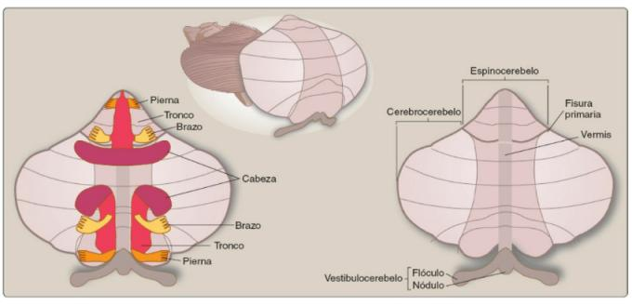

Slide 11
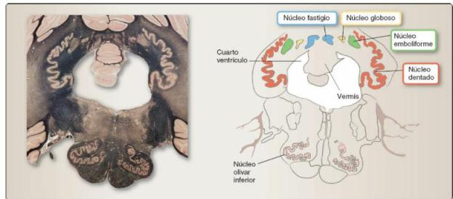
Núcleos cerebelosos
Don´t Eat Greasy Food

Slide 12
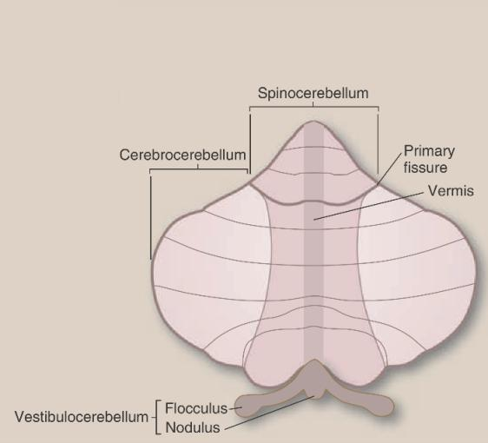
División funcional

Slide 13
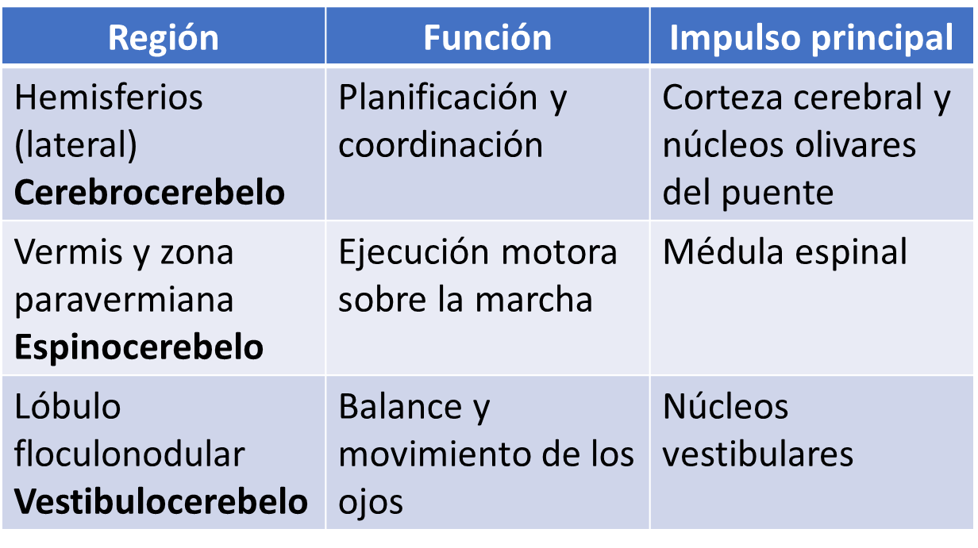
División funcional

Slide 14
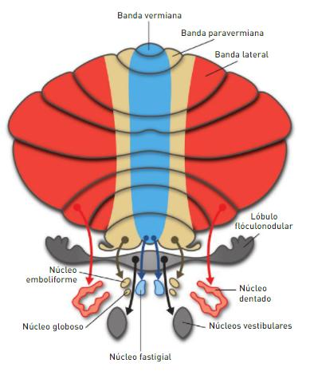

Slide 15
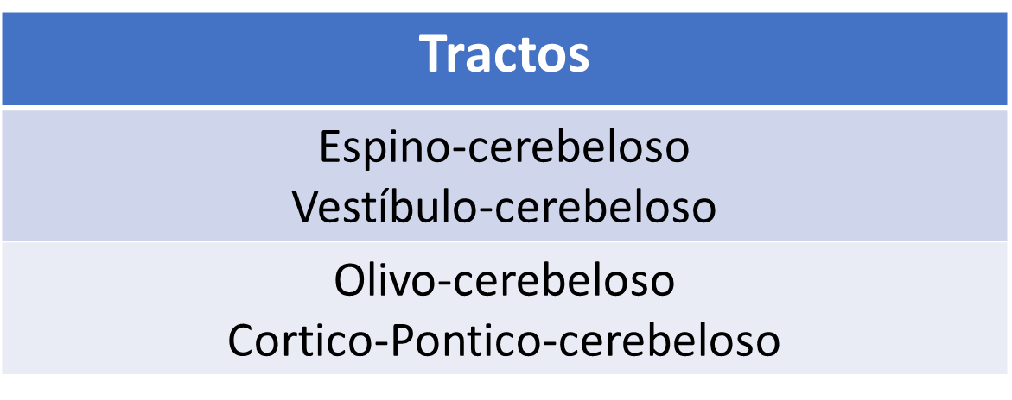
Aferencias al cerebelo

Slide 16
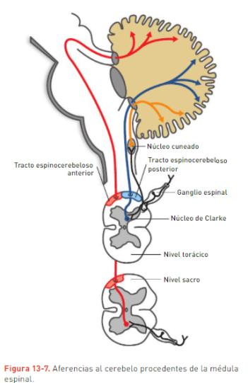

Slide 17
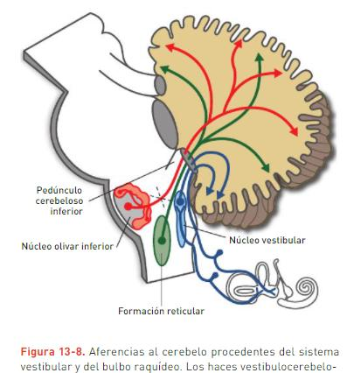

Slide 18
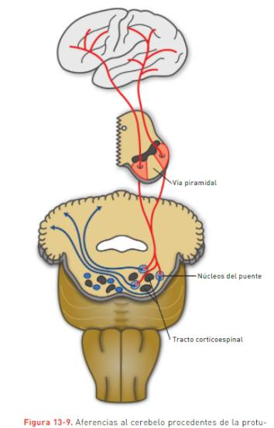

Slide 19
Eferencias del cerebelo
Área cerebelosa | Núcleo cerebeloso | Eferentes a | Función
Vestíbulo-cerebelo (lóbulo FN). | Fastigial. | Núcleos vestibulares. | Cambios posicionales de los ojos en respuesta al movimiento de la cabeza.
Espino-cerebelo. | Núcleo interpuesto. | Núcleo rojo y formación reticular. | Información del tono muscular para la postura y efectos de movimiento.
Cerebro-cerebelo. | Núcleo dentado. | Tálamo y luego corteza cerebral. | Información para tener movimientos secuenciales y con precisión.

Slide 20
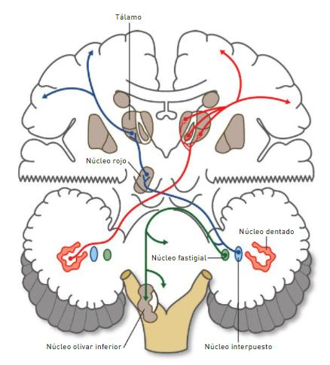
Eferencias del cerebelo

